Slide 1
第八部分 集成时序逻辑电路
§ 8.1寄存器和移位寄存器
§ 8.2 计数器

Slide 2
§8.1 寄存器和移位寄存器
概述：
在计算机中用于存储指令、数据、运算结果
寄存器的数量多少，是计算机结构的重要区别
外存、内存、缓存、寄存四类中，寄存器速度
最快，但容量最小
寄存器的操作：读/写/清零
多位D型触发器
寄存器的分类
基本寄存器
锁存器
寄存器阵列
数码寄存器
单向移位寄存器
移位寄存器
双向移位寄存器

Slide 3
§ 8.1.1 四位寄存器
一、4D触发器构成的寄存器
Q₀
Q₁
Q₂
Q₃
_ Q
R_{D}
D
_ Q
R_{D}
D
_ Q
R_{D}
D
_ Q
R_{D}
D
CP
CP
CP
CP
.
.
.
.
.
.
1
1
CP
_
R_{D}
1
1
D₀
D₁
D₂
D₃
R_{D} CK
Q₃Q₂Q₁Q₀
CK和R_{D}加驱动器的目的是减少对外的负载
0 ×
0 0 0 0
1 ↑
D₃ D₂ D₁ D₀

Slide 4
二、具有锁定(Hold)功能的4D寄存器
R_{D} E CK D
Q^{n+1}
功 能
功能表：
0 × × ×
0
异步置零
1 0 ↑ D
D
寄 存
1 1 ↑ ×
Q^{n}
锁 定
.
.
.
.
Q₀
Q₁
Q₂
Q₃
R_{D}
CP
R_{D}
CP
R_{D}
CP
R_{D}
CP
D
D
.
D
.
D
.
.
.
1
1
CP
.
1
1
R_{D}
>1
>1
>1
>1
&
.
.
.
&
&
&
.
.
.
.
1
1
E
D₀
D₁
D₁
D₃

Slide 5
§ 8.1.2 移位寄存器
定义：
移位寄存器不仅具有存储功能，且还有移位功能。可实现串、并行数据转换，数值运算以及数据处理。
所谓“移位”，就是将寄存器所存各位数据，在每个移位脉冲的作用下，向左或向右移动一位。
类型：
根据移位方向，分成三种：
双向
左移
右移
移位
寄存器
寄存器
寄存器
(a)
(b)
(c)

Slide 6
一、由触发器构成的移位寄存器
并行输出
Q₀
Q₁
Q₂
Q₃
串行输入
.
.
.
.
1
1
1
0
D
Q
D
Q
D
Q
D
Q
串行输出
.
.
.
R_{D}
.
.
.
CP
CP | Q₀ Q₁ Q₂ Q₃
0 | 0 0 0 0
四位串行输入、串/并行输出右移移位寄存器
1
1 0 0 0
2
1 1 0 0
3
0 1 1 0
4
1 0 1 1

Slide 7
Q₀
Q₁
Q₂
Q₃
.
.
.
.
1
1
1
0
D
Q
D
Q
D
Q
D
Q
.
.
.
R_{D}
.
.
.
CP
时序图
CP
S_{R}
Q₀
Q₁
Q₂
Q₃

Slide 8
四位串行输入、串/并行输出左移寄存器
并行输出
Q₀
Q₁
Q₂
Q₃
串行输入
.
.
.
.
.
Q
J
Q
J
Q
J
Q
J
S_{L}
串行输出
1
K
K
K
K
.
.
.
.
.
.
R_{D}
CP

Slide 9
四位串行输入、串/并行输出双向移位寄存器
D₀=S_{R} +Q₁
D₁=Q₀ +Q₂
S₀
S₀
S₀
S₀
D₃=Q₂ +S_{L}
D₂=Q₁ +Q₃
S₀
S₀
S₀
S₀
.
Q₀
Q₁
Q₂
Q₃
.
.
.
D_{A}
D_{B}
D_{C}
D_{D}
.
.
.
R_{D}
.
.
.
CP
1
1
1
1
>1
>1
>1
.
>1
S_{L}
S_{R}
&
&
.
&
&
.
.
.
.
S
.
.
.
.
1

Slide 10
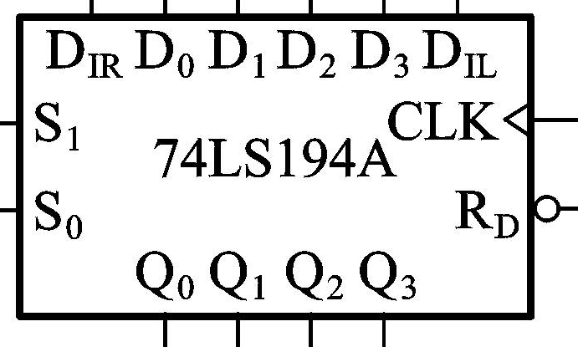
§ 8.1.3 集成移位寄存器：74LS194
具有置0、保持、右移位、左移位及并入串入、并出串出的功能。
功能表
R_{D} | S₁ | S₀ | 工作状态
0 | X | X | 置零
1 | 0 | 0 | 保持
1 | 0 | 1 | 右移
1 | 1 | 0 | 左移
1 | 1 | 1 | 并行输入
R_{D}—异步置0端（低电平有效）
D_{IR}—右移串行输入
D_{IL}—左移串行输入
S₀、S₁—控制端
D₀D₁ D₂ D₃—并行输入

Slide 11
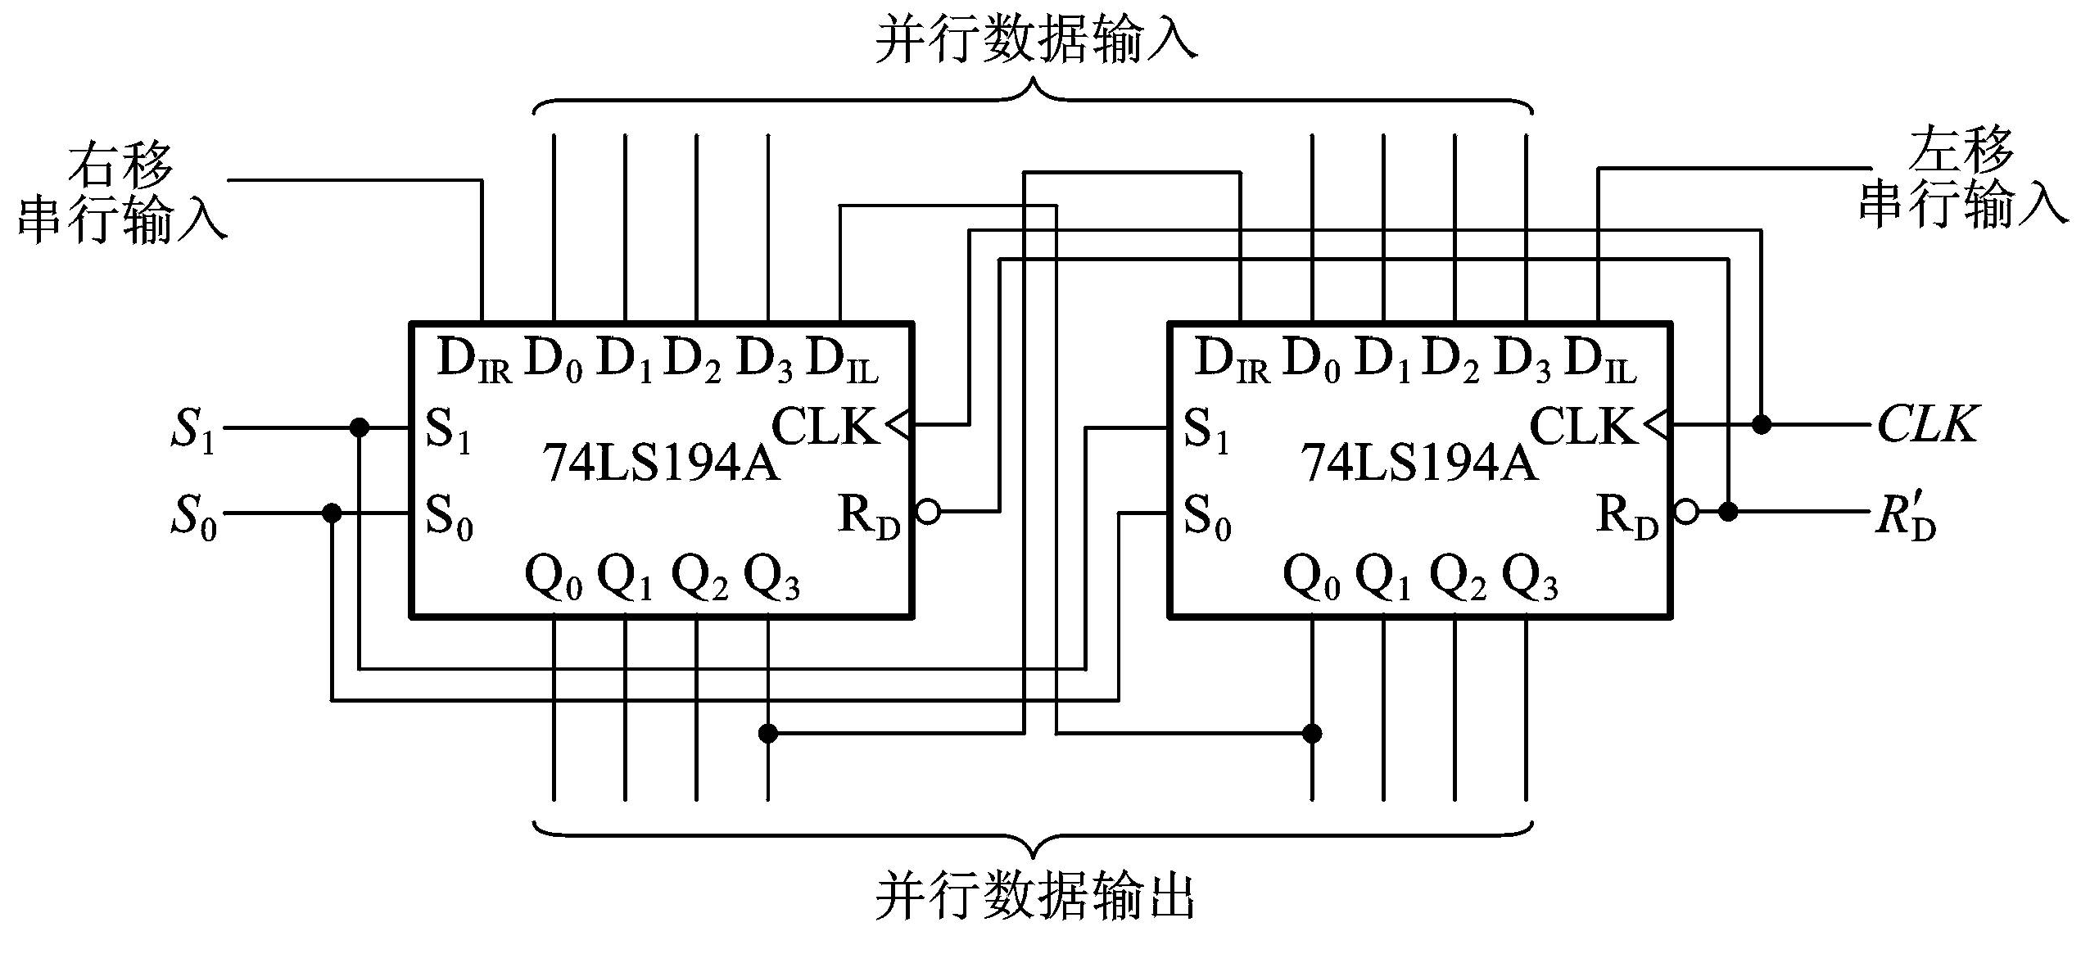
例题 扩展：两片74LS194 扩展一片8位双向移位寄存器

Slide 12
1
例题：
环扭形计数器
Q₀ Q₁ Q₂ Q₃
CP
1
S₀
74××194
D_{R}
S₁
0
D₀ D₁ D₂ D₃
D_{L}
清零
1 0 0 0
0000
1000
1100
1110
4位格雷码计数器
0001
0011
0111
1111
0100
1010
1101
0110
1001
0010
0101
1011

Slide 13
【例题】
分析下面时序电路的逻辑功能
&
.
输出
“1”
“1”
.
&
S₁
S₀
Q₀ Q₁ Q₂ Q₃
S₀
Q₀ Q₁ Q₂ Q₃
S₁
启动
CP
74××194(1)
CP
74××194(2)
D_{R}
D₀ D₁ D₂ D₃
D_{R}
D₀ D₁ D₂ D₃
.
CP
“1”
“0”
D₀ D₁ D₂
D₃D₄ D₅ D₆
七位并行→串行数码变换器

Slide 14
【例题】
分析下面时序电路的逻辑功能
R_{A}
Q₇
D₇
Q₀
D₀
CP
S
C₁
FA
C₀
a
b
.
R_{B}
Q
Q₇
D₇
Q₀
D₀
CP
D
CP
CP
.
.
逻辑功能：八位串行加法器(累加器)

Slide 15
【例题】移位寄存器型序列信号发生器
序列信号
110001，110001，110001
设计方法：
确定与D_{R}相连的组合逻辑函数
  无堵塞：能自行进入工作循环
用途：
  通讯设备的同步系统中，需要产生一些顺序码，用于设备间的同步
复杂的控制系统，需要有特定的信号序列

Slide 16
【例】
设计一个无堵塞的脉冲发生器，产生一个
101000,101000...的序列脉冲。
设计过程
  确定移位寄存器的位数n
  使2^{n}≥m
  信号序列m=6, n≥3
  先取 n=3（状态中有010相同状态）
Notes:
移位寄存器实现脉冲发生器的思路：Q0输出序列，画表格，Q0 Q1 Q2 =>Q0(n+1)

Slide 17
101000,101000...序列脉冲
D_{R}卡诺图：
Q₁^{n}
Q₃^{n}
Q₀^{n}
取n=4
00
01
11
10
Q₂^{n}
00
×
0
×
1
Q₀
Q₁
Q₂
Q₃
1
0
0
0
01
0
0
×
×
0
1
0
0
11
×
×
×
×
1
0
1
0
0
1
0
1
10
1
×
×
0
0
0
1
0
0
0
0
1
D_{R}=Q₃^{n}Q₁^{n}+Q₃^{n}Q₁^{n}
无相同状态

Slide 18
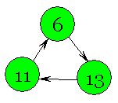
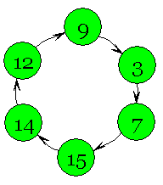
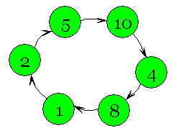

逻辑电路图
D_{R}=Q₃^{n}Q₁^{n}+Q₃^{n}Q₁^{n}
=1
101000,101000...序列脉冲
有无堵塞？
Q₀ Q₁ Q₂ Q₃
D_{R}
存在非工作循环：
CP
74××194
R_{D}
S₁ S₀
“1”
工作循环
1
2
Q₃Q₂Q₁Q₀
8
5
4
10

Slide 19
改动设计：
在D_{R}端加逻辑电路，使之经过若干个CP之后
能进入工作循环
取某个非工作循环状态，如 0000。 令0000→1000
Q₁^{n}
修改卡诺图
Q₀
Q₁
Q₂
Q₃
Q₃^{n}
Q₀^{n}
00
01
11
10
1
0
0
0
Q₂^{n}
×
0
×
1
00
1
0
1
0
0
0
0
×
×
1
0
1
0
01
0
1
0
1
11
×
×
×
×
0
0
1
0
1
×
×
0
0
0
0
1
10
0 | 0 | 0 | 0
D_{R}=Q₃^{n}Q₁^{n}+Q₂^{n}Q₁^{n}Q₀^{n}

Slide 20
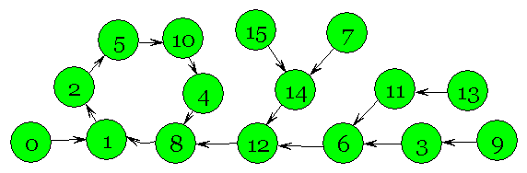
&
修改后的电路：
>1
1
.
1
1
1
1
D_{R}=Q₃^{n}Q₁^{n}+Q₂^{n}Q₁^{n}Q₀^{n}
Q₀ Q₁ Q₂ Q₃
D_{R}
CP
74××194
修改后的工作循环
S₁ S₀
R_{D}
“1”
15
13

Slide 21
§8.2 计数器
概述：计数器的定义、分类
■定义：用来累计时钟脉冲个数的逻辑电路。
计数器中能计到的最大数。N位二进制计数器的容量为2^{n}–1,也称为模2^{n}的计数器
■分类：
①按工作方式分： 同步计数器和异步计数器；
②按功能分：加法计数器、减法计数器和可逆计数器。
③按照计数过程中数字的编码方式分：二进制计
数器、二-十进制计数器、循环码计数器等。
④按照计数容量可分为：十进制计数器、十六 进制计数器、N进制计数器等。
■ 计数器的作用：累计输入脉冲的个数；用于定时、分频、产生节拍脉冲及进行数字运算等等。

Slide 22
§8.2.1 计数器的设计
一、二进制加/减计数器的设计
1、用T、T′触发器构成同步二进制加法计数器：
四位二进制加法计数器状态转换表：
CLK Q₃ Q₂ Q₁ Q₀ C
CLK Q₃ Q₂ Q₁ Q₀ C
0 0 0 0 0 0
9 1 0 0 1 0
1 0 0 0 1 0
10 1 0 1 0 0
2 0 0 1 0 0
11 1 0 1 1 0
3 0 0 1 1 0
12 1 1 0 0 0
4 0 1 0 0 0
13 1 1 0 1 0
5 0 1 0 1 0
14 1 1 1 0 0
6 0 1 1 0 0
15 1 1 1 1 1
7 0 1 1 1 0
16 0 0 0 0 0
8 1 0 0 0 0

Slide 23
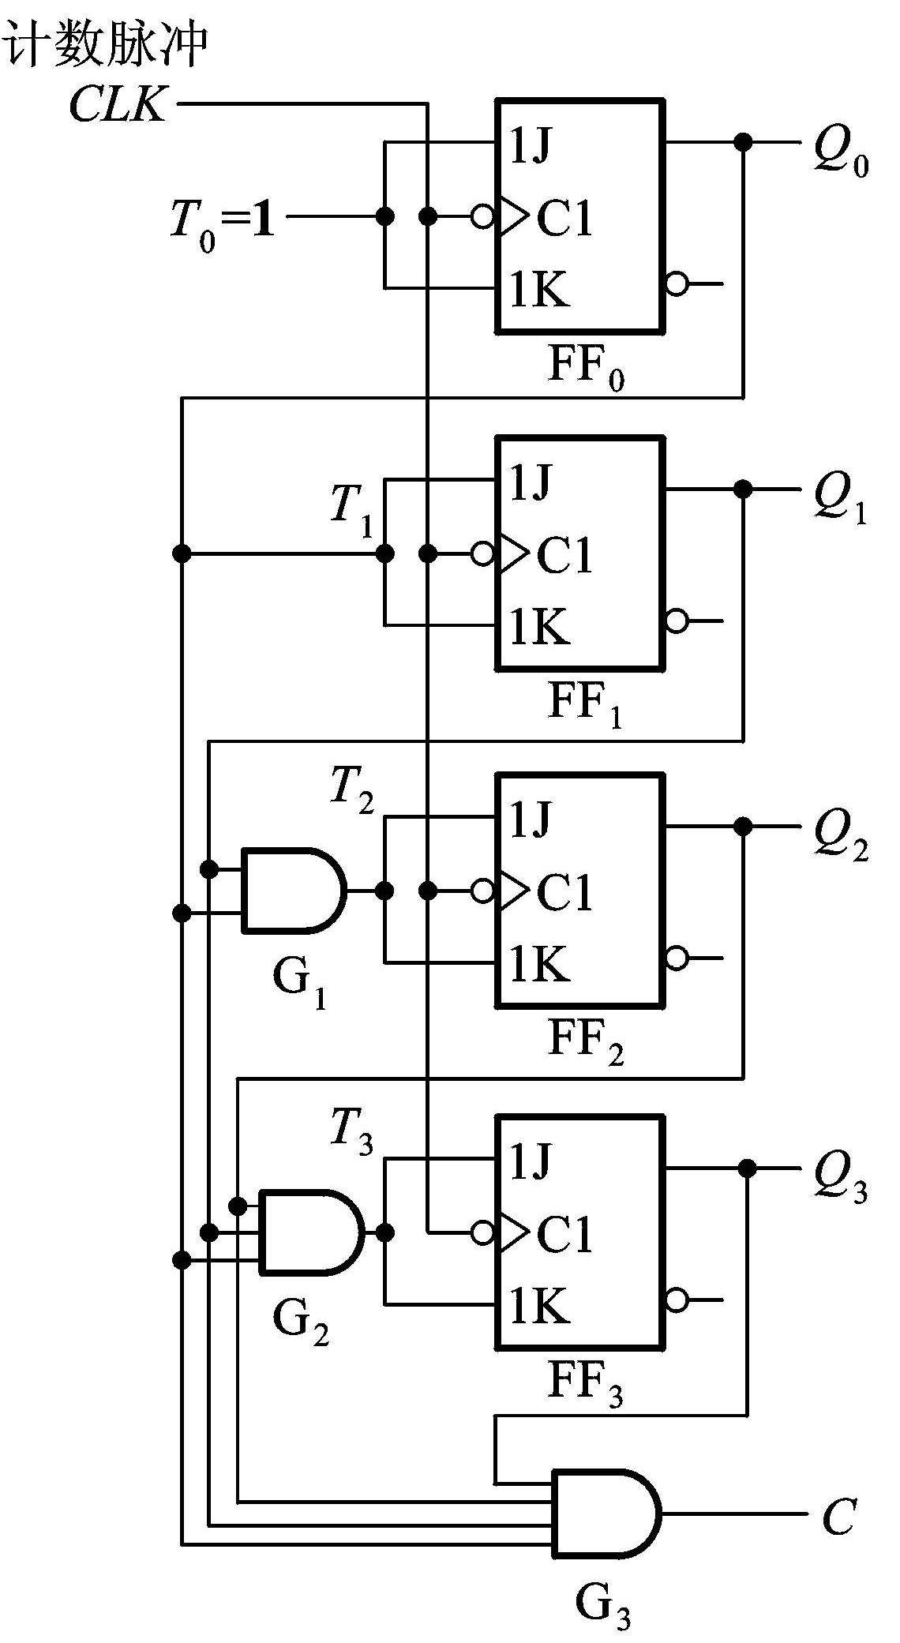
根据状态转换表得翻转规律：
Q₀触发器，每来一个时钟，翻转一次；
Q_{i}触发器，当Q₀… Q_{i-1}初态为1且来时钟时，翻转，否则保持；
所以，若用T触发器构成计数器，则第i位触发器输入端T_{i}的逻辑式应为：
思考：若用T′触发器实现二进制加法计数器，应如何处理？
Notes:
T‘：计数脉冲到达时，只加在应该翻转的触发器的CP输入端上，不加载不应该翻转的触发器的CP输入端上。

Slide 24
同步二进制加法计数器的时序图：
分频器
1 2 3 4 5 6 7 8 9 10 11 12 13 14 15 16
CLK
Q₀
Q₁
Q₂
Q₃
二分频
Q₀的输出的波形的频率是CP的1/2。
Q₁的输出的波形的频率是CP的1/4。
Q₂的输出的波形的频率是CP的1/8。
Q₃的输出的波形的频率是CP的1/16。
四分频
八分频
十六分频

Slide 25
2、用T、T′触发器构成同步二进制减法计数器：
四位二进制减法计数器状态转换表
CP Q₃ Q₂ Q₁ Q₀ B
CP Q₃ Q₂ Q₁ Q₀ B
0 0 0 0 0 1
9 0 1 1 1 0
1 1 1 1 1 0
10 0 1 1 0 0
2 1 1 1 0 0
11 0 1 0 1 0
3 1 1 0 1 0
12 0 1 0 0 0
4 1 1 0 0 0
13 0 0 1 1 0
5 1 0 1 1 0
14 0 0 1 0 0
6 1 0 1 0 0
15 0 0 0 1 0
7 1 0 0 1 0
16 0 0 0 0 0
8 1 0 0 0 0

Slide 26
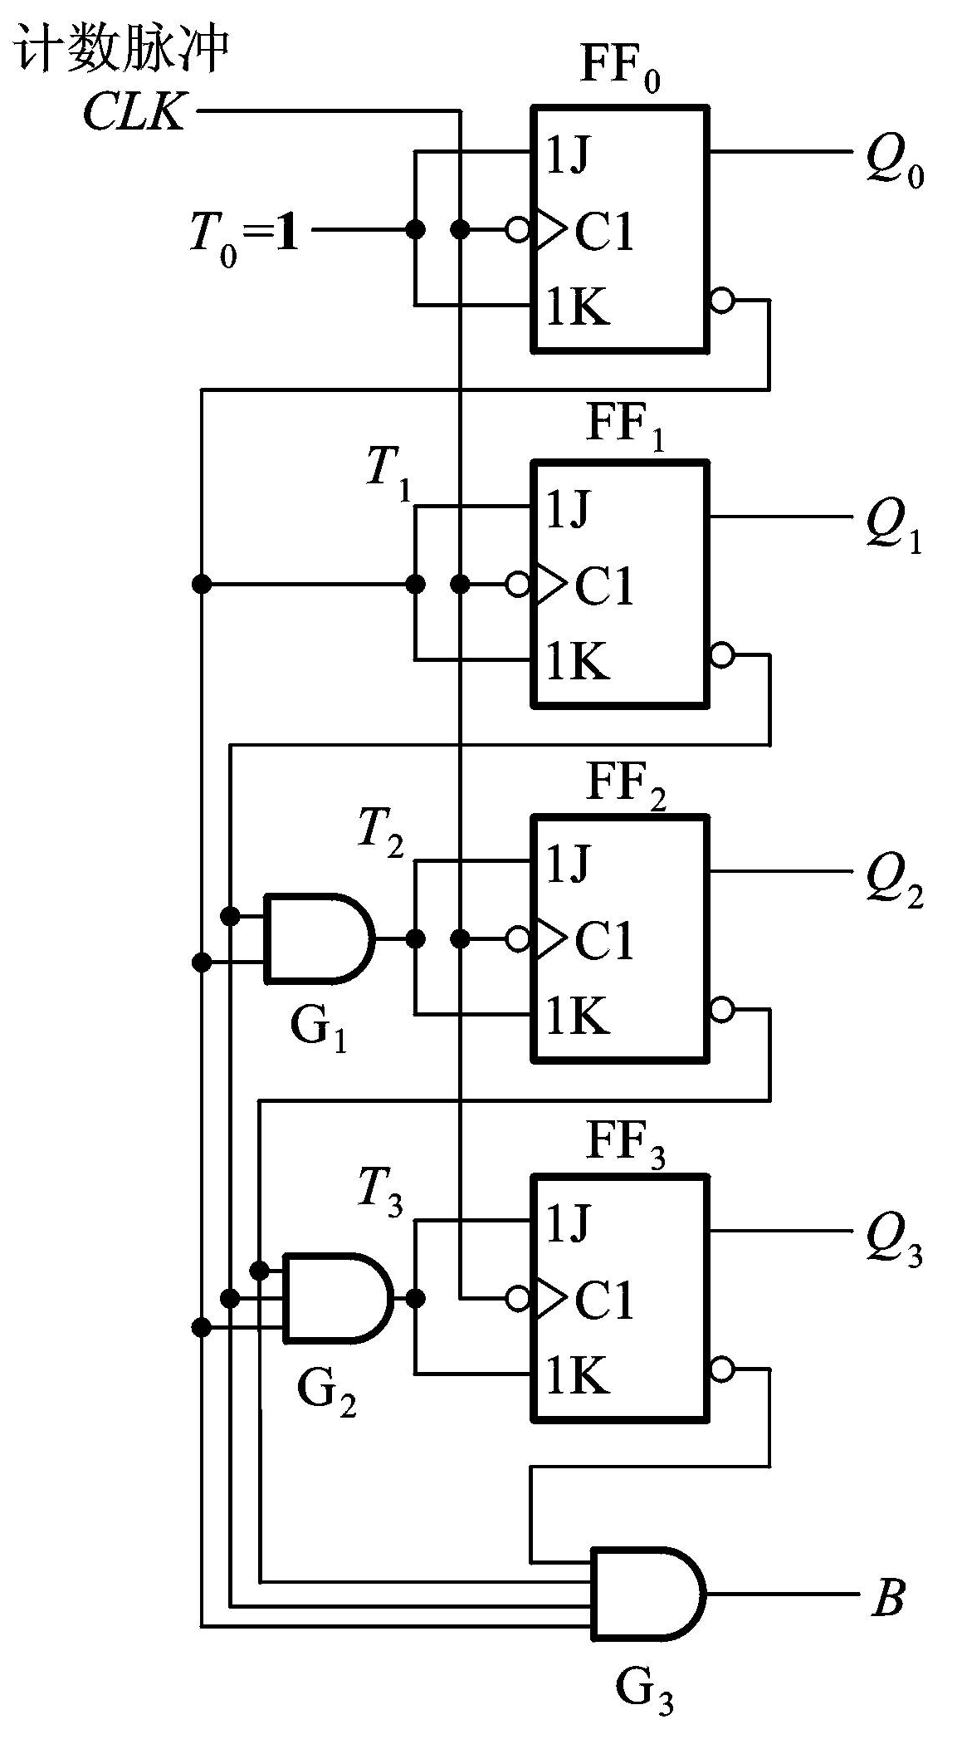
根据状态转换表得翻转规律：
Q₀触发器，每来一个时钟，翻转一次；
Q_{i}触发器，当Q₀… Q_{i-1}初态为0且来时钟时，翻转，否则保持；
所以，若用T触发器构成计数器，则第i位触发器输入端T_{i}的逻辑式应为：
思考：若用T′触发器实现二进制减法计数器，应如何处理？
Notes:
Q‘作为时钟

Slide 27
3、D触发器实现4位二进制计数器
CP | Q₃ | Q₂ | Q₁ | Q₀
0 | 0 | 0 | 0 | 0
1 | 0 | 0 | 0 | 1
2 | 0 | 0 | 1 | 0
3 | 0 | 0 | 1 | 1
4 | 0 | 1 | 0 | 0
5 | 0 | 1 | 0 | 1
6 | 0 | 1 | 1 | 0
7 | 0 | 1 | 1 | 1
8 | 1 | 0 | 0 | 0
9 | 1 | 0 | 0 | 1
10 | 1 | 0 | 1 | 0
11 | 1 | 0 | 1 | 1
12 | 1 | 1 | 0 | 0
13 | 1 | 1 | 0 | 1
14 | 1 | 1 | 1 | 0
15 | 1 | 1 | 1 | 1
直接观察分析求表达式
Q₀^{n+1}置1的条件是Q₀^{n}＝0；
Q₀^{n+1}=D₀=Q₀^{n}
Q₁^{n+1}置1的条件是:Q₀^{n}Q₁^{n}＝10,01
D₁=Q₀^{n}⊕Q₁^{n}
Q₂^{n+1}置1的条件是：
Q₂^{n}＝1，且Q₁^{n}Q₀^{n}≠11
Q₂^{n}＝0，且Q₁^{n}Q₀^{n}＝11
D₂=Q₂^{n}Q₁^{n}Q₀^{n}+Q₂^{n}Q₁^{n}Q₀^{n}
=Q₂^{n}⊕(Q₁^{n}Q₀^{n})
D₃=Q₃^{n}⊕(Q₂^{n}Q₁^{n}Q₀^{n})

Slide 28
利用状态表，卡诺图化简求表达式
Q₃^{n+1}Q₂^{n+1}Q₁^{n+1}Q₀^{n+1} (D₃D₂ D₁D₀)
Q₁
同理：
Q₃
Q₀
00 01 11 10
Q₂
00
01
11
10
0001
0010
0100
0011
D₂=Q₂^{n}⊕(Q₁^{n}Q₀^{n})
0101
0110
1000
0111
D₁=Q₀^{n}⊕Q₁^{n}
1101
1110
0000
1111
1001
1010
1100
1011
D₀=Q₀^{n}
Q₁Q₀
Q₃Q₂
00 01 11 10
D₃=Q₃^{n}Q₂^{n}+Q₃^{n}Q₁^{n}+
Q₃^{n}Q₀^{n}+Q₃^{n}Q₂^{n}Q₁^{n}Q₀^{n}
00
01
11
10
0
0
0
0
0
0
1
0
1
1
0
1
=Q₃^{n}Q₂^{n}Q₁^{n}Q₀^{n}+Q₃^{n}Q₂^{n}Q₁^{n}Q₀^{n}
1
1
1
1
=Q₃^{n}⊕(Q₂^{n}Q₁^{n}Q₀^{n})
Q₃^{n+1} (D₃)

Slide 29
D₃=Q₃^{n}⊕(Q₂^{n}Q₁^{n}Q₀^{n})
D₂=Q₂^{n}⊕(Q₁^{n}Q₀^{n})
电路图
D₁=Q₀^{n}⊕Q₁^{n}
D₀=Q₀^{n}
Q₀
.
Q₁
Q₂
Q₃
Q Q
D CP
Q Q
D CP
Q Q
D CP
Q Q
D CP
.
.
.
=1
.
=1
.
=1
1
CK
&
>1
>1
.
.
.

Slide 30
二、十进制计数器的设计
加法计数器
减法计数器
CP Q₃ Q₂ Q₁ Q₀ C
CP Q₃ Q₂ Q₁ Q₀ B
0 0 0 0 0 0
0 0 0 0 0 1
1 0 0 0 1 0
1 1 0 0 1 0
2 0 0 1 0 0
2 1 0 0 0 0
3 0 0 1 1 0
3 0 1 1 1 0
4 0 1 0 0 0
4 0 1 1 0 0
5 0 1 0 1 0
5 0 1 0 1 0
6 0 1 1 0 0
6 0 1 0 0 0
7 0 1 1 1 0
7 0 0 1 1 0
8 1 0 0 0 0
8 0 0 1 0 0
9 1 0 0 1 1
9 0 0 0 1 0
10 0 0 0 0 0
10 0 0 0 0 0

Slide 31
1、JK触发器设计同步十进制加法计数器
Q₁
十进制计数器的原始状态表
Q₃
Q₀
Q₂
00 01 11 10
Q₁
00
01
11
10
0x
0x
0x
0x
Q₃
Q₀
00 01 11 10
Q₂
0x
0x
1x
0x
00
01
11
10
0001
0010
0100
0011
x x
x x
x x
x x
0101
0110
1000
0111
x0
x1
x x
x x
x
x
x
x
J₃K ₃
1001
0000
x
x
J
=
K
=
Q
n
Q
n
+
Q
n
Q
n
Q
n
Q₃^{n+1}Q₂^{n+1}Q₁^{n+1}Q₀^{n+1}
3
3
3
0
2
1
0
同理：
=
=
n
n
J
K
Q
Q
J-K触发器激励表
2
2
1
0
Q
n
J
=
K
=
n
Q
Q^{n} Q^{n+1} J
K
1
1
3
0
J
=
K
=
1
0 0
0 1
1 0
1 1
0 ×
0
0
1 ×
原则：逻辑结构清晰，
尽量用公用部分。
× 1
× 0

Slide 32
§8.2 .2 集成中规模计数器芯片
1. 四位同步二进制加法计数器74LS161；
2. 四位同步二进制加法计数器74LS163；
3. 四位同步二进制加/减计数器74LS191；
4. 四位同步二进制加/减计数器74LS193（双时钟）；
5. 同步十进制加法计数器74LS160；
6. 同步十进制加法计数器74LS162；
7. 同步十进制加/减计数器74LS190；
8. 异步二-五-十进制计数器74LS290。

Slide 33
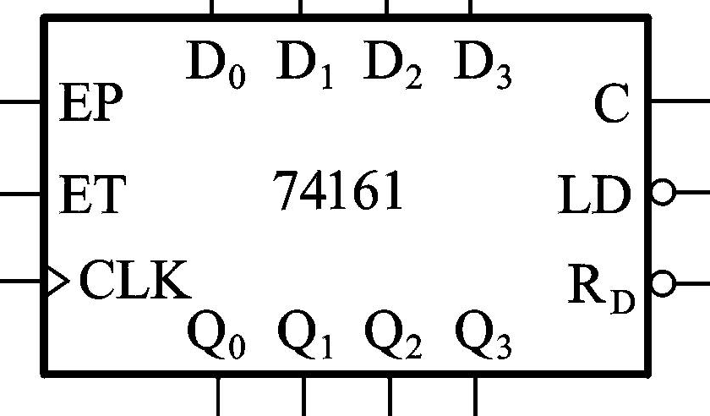
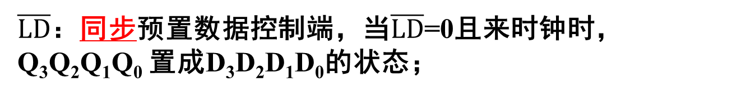
一、器件实例74LS161、74LS160
 |  |  |  |  | 工作状态
X | 0 | X | X | X | 置 0（异步）
 | 1 | 0 | X | X | 预置数（同步）
X | 1 | 1 | 0 | 1 | 保持（包括C）
X | 1 | 1 | X | 0 | 保持（C=0）
 | 1 | 1 | 1 | 1 | 计数
CLK
R
D
L
D
EP
ET
74161/160
D₀~D₃：预置数据输入端；
ET、EP：工作状态控制端；
C：进位输出端，对74LS161， 当计至1111时，C=1；
对74LS160，当计至1001时，C=1。
$\overline{LD}$：同步预置数据控制端，当$\overline{LD}$=0且来时钟时， Q₃Q₂Q₁Q₀ 置成D₃D₂D₁D₀的状态；

Slide 34
161的状态循环为：
0000
0001
1111
160的状态循环为：
0000
0001
1001

Slide 35
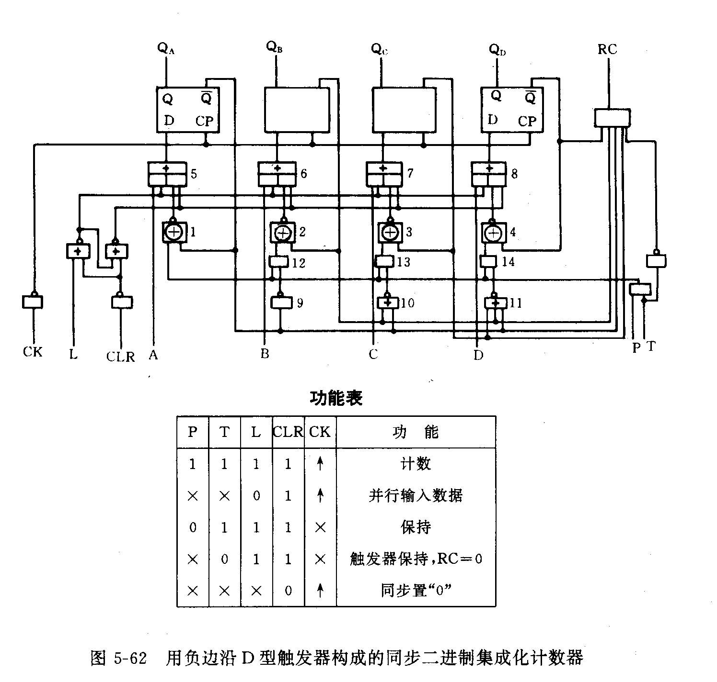
74××163功能表
CT_{P}
CT_{T}
LD
CR
CP
功能
用负边沿D触发器构成的同步二进制集成化计数器74××163
计数
并行输入数据
保持
触发器保持，CO=0
同步置“0”
74××161功能表
CT_{P}
CT_{T}
LD
CR
CP
功能
用主—从J—K触发器构成的同步二进制集成化计数器74××161
计数
并行输入数据
保持
触发器保持，CO=0
×
异步置“0”
Notes:
这几张表格可以放到课件最后，供学生参考。

Slide 36
74××162功能表
CT_{P}
CT_{T}
LD
CR
CP
功能
用负边沿D触发器构成的同步十进制集成化计数器74××162
计数
并行输入数据
保持
触发器保持，CO=0
同步置“0”
74××160功能表
用主—从J—K触发器构成的同步十进制集成化计数器74××160
CT_{P}
CT_{T}
LD
CR
CP
功能
计数
并行输入数据
保持
触发器保持，CO=0
×
异步置“0”

Slide 37
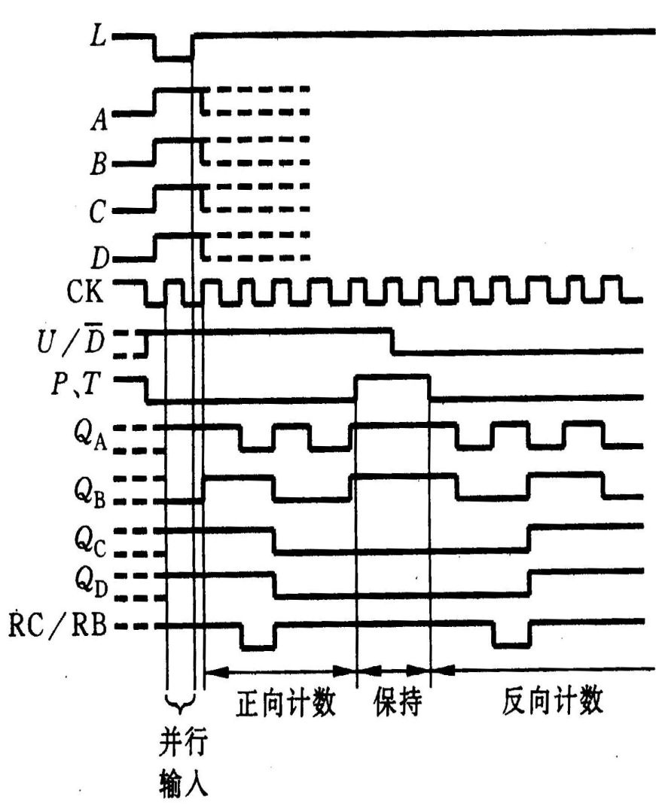
单时钟可逆计数器74××191
74××191功能表
U/D
功 能
00×1×
00×01
11011
01× × ×
↑↑↑ × ×
反向计数
计数
并行输入数据
正向计数
并行输入
保持
保持
触发器保持，RC=0
×
触发器保持RC/RB=1
异步置“0”
RC/RB(进位/借位)以反码形式输出；正向计数时Q_{A}Q_{B}Q_{C}Q_{D}=1111时，RC=0,其它时，RC=1。反向计数时Q_{A}Q_{B}Q_{C}Q_{D}=0000时，RB=0,其它时，RB=1。

Slide 38
双时钟可逆计数器(74××193)
74××193功能表
有正向脉冲CK_{U}和
反向脉冲CK_{D}。
CK_{U}
CK_{D}
L
R_{D}
功能
↑
1
1
0
正向计数
正向计数时，CK_{U}来
时钟，CK_{D}=1;反向
计数时，CK_{D}来时钟，
CK_{U}=1。
1
↑
1
0
反向计数
×
×
0
0
并行输入
×
×
1
1
置“0”
并行输入时，L, R_{D}直接控制, 不需要时钟。
清零时，R_{D}=1,Q_{A}=Q_{B}=Q_{C}=Q_{D}=0,此时，L=1。
RC/RB以反码形式出现。

Slide 39
74 ×× 290：
异步十进制计数器，
异步置数，异步清零。
结构： 74 ×× 290 内部含有两个独立的计数电路由1个1位二进制计数器和1个异步五进制计数器构成。又称二-五-十进制加法计数器。
模2计数器：
CP₀为计数脉冲输入，Q₀为输出；
模5计数器：
CP₁为计数脉冲输入，Q₃ ~ Q₁为输出；
Q₀ Q₁ Q₂ Q₃
CP₀
M₁
=2
M₁ = 5
CP₁
S_{9A} S_{9B}
R_{0B} R_{0A}

Slide 40
集成芯片管脚图例
进位端
使能端
预置端
+V_{CC} CO Q₀ Q₁ Q₂ Q₃ CT_{T} LD
74××161(74××163)
16 15 14 13 12 11 10 9
1 2 3 4 5 6 7 8
1 2 3 4 5 6 7 8
CR CP D₀ D₁ D₂ D₃ CT_{P} 地
使能端
当Q₃Q₂Q₁Q₀=1111时，CO=1

Slide 41
二、任意进制计数器的构成方法
？
N进制计数器
M进制计数器
主要以161和160计数器为例

Slide 42
（一） M<N
思路：保证有效循环中包含M个状态。
方法：1、清零法（复位法）
S₀
S₁
S₂
S_{M-2}
S_{N-1}
S_{M}
S_{M-1}

Slide 43

(1)利用同步清零或置数端获得 M 进制计数
思路：
S_{M} _{–1}
当 N 进制计数到 ？ 后回到 S₀ 状态
步骤：
1. 写出状态 S_{M –1} 的二进制代码；
2. 求归零逻辑表达式；
思考：进位端如何实现？
3. 画连线图。
S₀
S₁
S₂
[例] 用4位二进制计数器 74161 构成十二进制计数器。
解：
Q₀ Q₁ Q₂ Q₃
1.
= 1011
S_{M-2}
&
2. 归零表达式：
EP
1
C
S_{N-1}
S_{M}
S_{M-1}
LD'
$$\overline{L_{D}}=\overline{Q_{3}Q_{1}Q_{0}}$$
ET
74161
R_{D}
1
3. 连线图
CLK
CO
D₀ D₁ D₂ D₃

Slide 44

(2)利用异步清零或置数端获得 M 进制计数
思路：
当计数到 ？ 时，立即产生清零或置数信号，
使返回 S₀ 状态。（瞬间即逝）
S_{M}
步骤：
1. 写出状态 S_{M}的二进制代码；
S₀
S₁
S₂
2. 求归零逻辑表达式；
&
3. 画连线图。
例、用74LS160实现6进制计数器。
&
C
S_{M-2}
Q
Q
Q
Q
1
ET
0
1
2
3
解：∵ M＝6
LD
1
EP
160
CLK
S_{N-1}
S_{M}
S_{M-1}
∴用S₆使R_{D} 有效
D
0
D
1
D
2
D
3
R_{D}
$$\overline{R_{D}}=\overline{\overline{Q_{3}}Q_{2}Q_{1}\overline{Q_{0}}}$$
∵ S₆＝0110，故令 即可实现

Slide 45
2、置数法：利用LD （同步置数端）进行置数
（1）置入最大值法：从0000开始计数，当计数到某个状态时使 LD 有效，将计数器下一个状态置成S_{N-1}
S_{M-2}
S₀
S₁
S₂
思考：这种设计方法进位端如何实现？
S_{M-2}
S_{N-1}
S_{M}
S_{M-1}

Slide 46

例、用74LS160实现6进制计数器。
解：∵ M＝6 ∴用S₄使 $\overline{LD}$有效
∵ S₄＝0100，故令$\overline{LD}=\overline{Q_{2}}$且D₃D₂D₁D₀=1001即可实现
1001
0000
0001
c
c
Q
Q
Q
Q
C
1
ET
0
1
2
3
EP
160
LD'
CLK
1
0100
0011
0010
D
0
D
1
D
2
D
3
R'_{D}
1
0
0
1

Slide 47
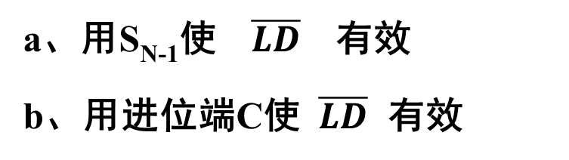
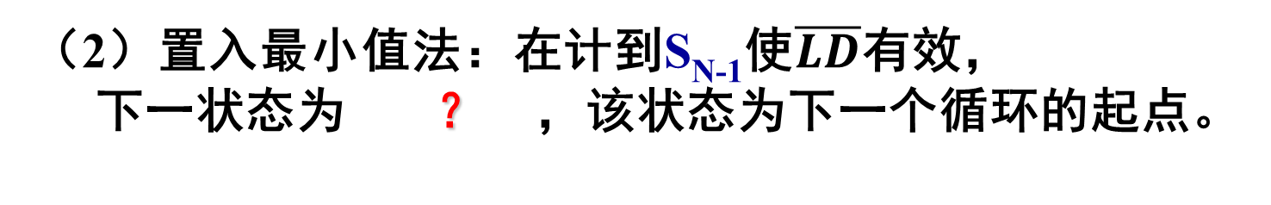
（2）置入最小值法：在计到S_{N-1}使$\overline{LD}$有效，
下一状态为 ？ ，该状态为下一个循环的起点。
S_{N-M}
S₀
S₁
S_{N-M-1}
这种设计方法进位端也可用芯片进位端实现。
S_{N-M}
S_{N-1}
S_{N-2}
S_{N-3}
a、用S_{N-1}使$\overline{LD}$ 有效
b、用进位端C使 $\overline{LD}$ 有效
将D₃D₂D₁D₀置为S_{N-M}

Slide 48


例、用74LS160实现6进制计数器。
解：方法a：∵ M＝6 ∴S_{N-M}=S₁₀₋₆=S₄=0100
故令 $\overline{LD}= \overline{{Q_{3}Q}_{0}}$ 且D₃D₂D₁D₀=0100即可实现
&
0100
0101
0110
Q
Q
Q
Q
C
C
1
ET
0
1
2
3
EP
$$\overline{LD}$$
160
CLK
R_{D}
1001
1000
0111
D
D
D
D
1
0
1
2
3
0
0
1
0
思考：用方法b如何实现？

Slide 49

同样，令$\overline{LD}=\overline{C}$ 且D₃D₂D₁D₀=0100也可实现
Q
Q
Q
Q
C
1
ET
0
1
2
3
EP
160
$$\overline{LD}$$
CLK
0100
0101
0110
R_{D}
1
D
D
D
D
0
1
2
3
0
0
1
0
1001
1000
0111

Slide 50
<二> M>N
1、M＝N₁×N₂
思路：先分别实现N₁进制计数器和N₂进制计数器，再实现N₁×N₂进制计数器。
方法：
（1）并行进位法：低位片的C接高位片的ET、EP， 两片的时钟端同时输入时钟信号。
（2）串行进位法：低位片的C接高位片的时钟；

Slide 51
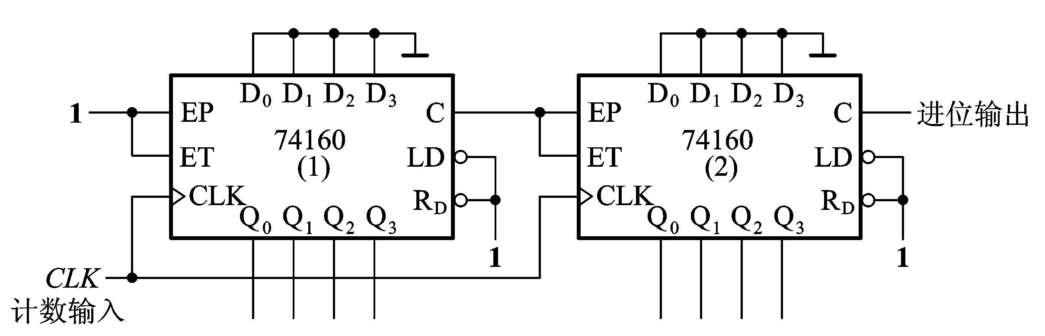
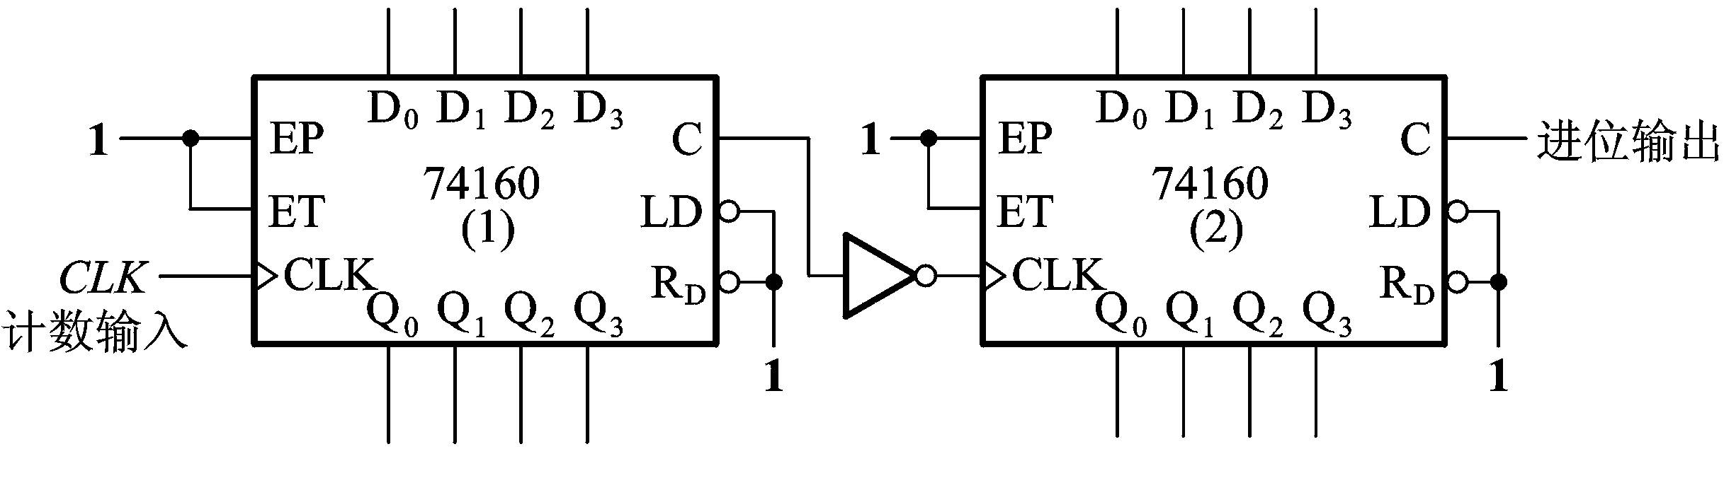
例：用两片160实现一100进制计数器。
解：100=10×10
并行进位法
串行进位法
思考：在串行接法中，为什么要加反相器？

Slide 52
若低位片的C直接接高位片的CP时钟端；
工作过程如下：
C Q₃ Q₂ Q₁ Q₀ CLK
C Q₃ Q₂ Q₁ Q₀ CLK
高片
低片
0 0 0 0 0 0
0 0 0 0 0 0
0 0 0 0 0 0
0 0 0 0 1 1
0 0 0 0 0 0
0 0 0 1 0 2
～
～
0 0 0 0 0 0
0 1 0 0 0 8
0 0 0 0 1 1
1 1 0 0 1 9
0 0 0 0 1 0
0 0 0 0 0 10
～
～
进位出现错误

Slide 53
当低位片的C通过反相器接高位片的CLK时钟端时，工作过程如下：
C Q₃ Q₂ Q₁ Q₀ CP
C Q₃ Q₂ Q₁ Q₀ CP
高片
低片
0 0 0 0 0 1
0 0 0 0 0 0
0 0 0 0 0 1
0 0 0 0 1 1
0 0 0 0 0 1
0 0 0 1 0 2
～
～
0 0 0 0 0 1
0 1 0 0 0 8
0 0 0 0 0 0
1 1 0 0 1 9
0 0 0 0 1 1
0 0 0 0 0 10
0 0 0 0 1 1
0 0 0 0 1 11
说明：上升沿有效时需加非门，下降沿有效时不需要

Slide 54
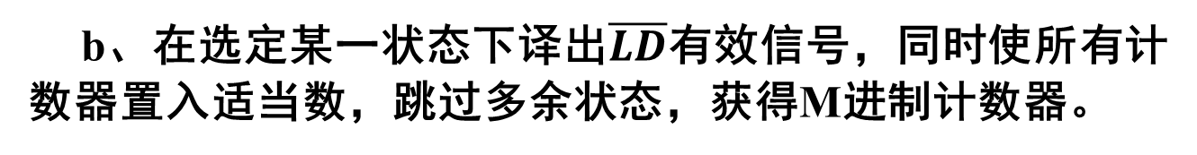
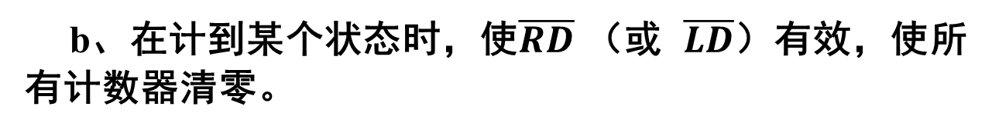
2、M≠N₁×N₂
方法：整体置0法或整体置数法
（1）整体置0法的步骤：
a、先用多片已有计数器接成>M进制计数器；
b、在计到某个状态时，使$\overline{RD}$ （或 $\overline{LD}$）有效，使所有计数器清零。
（2）整体置数法的步骤：和M<N时的置数法类似：
a、先用多片已有计数器接成>M进制计数器；
b、在选定某一状态下译出$\overline{LD}$有效信号，同时使所有计数器置入适当数，跳过多余状态，获得M进制计数器。

Slide 55
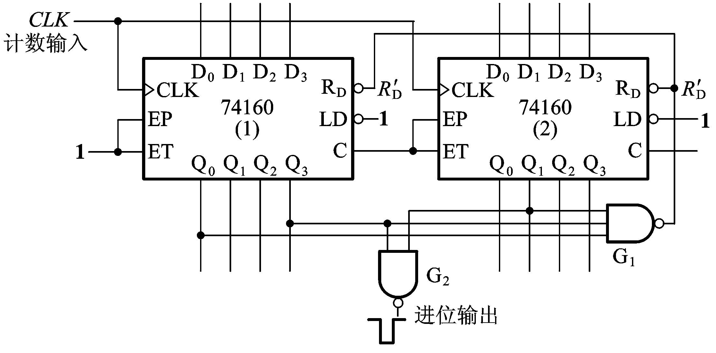
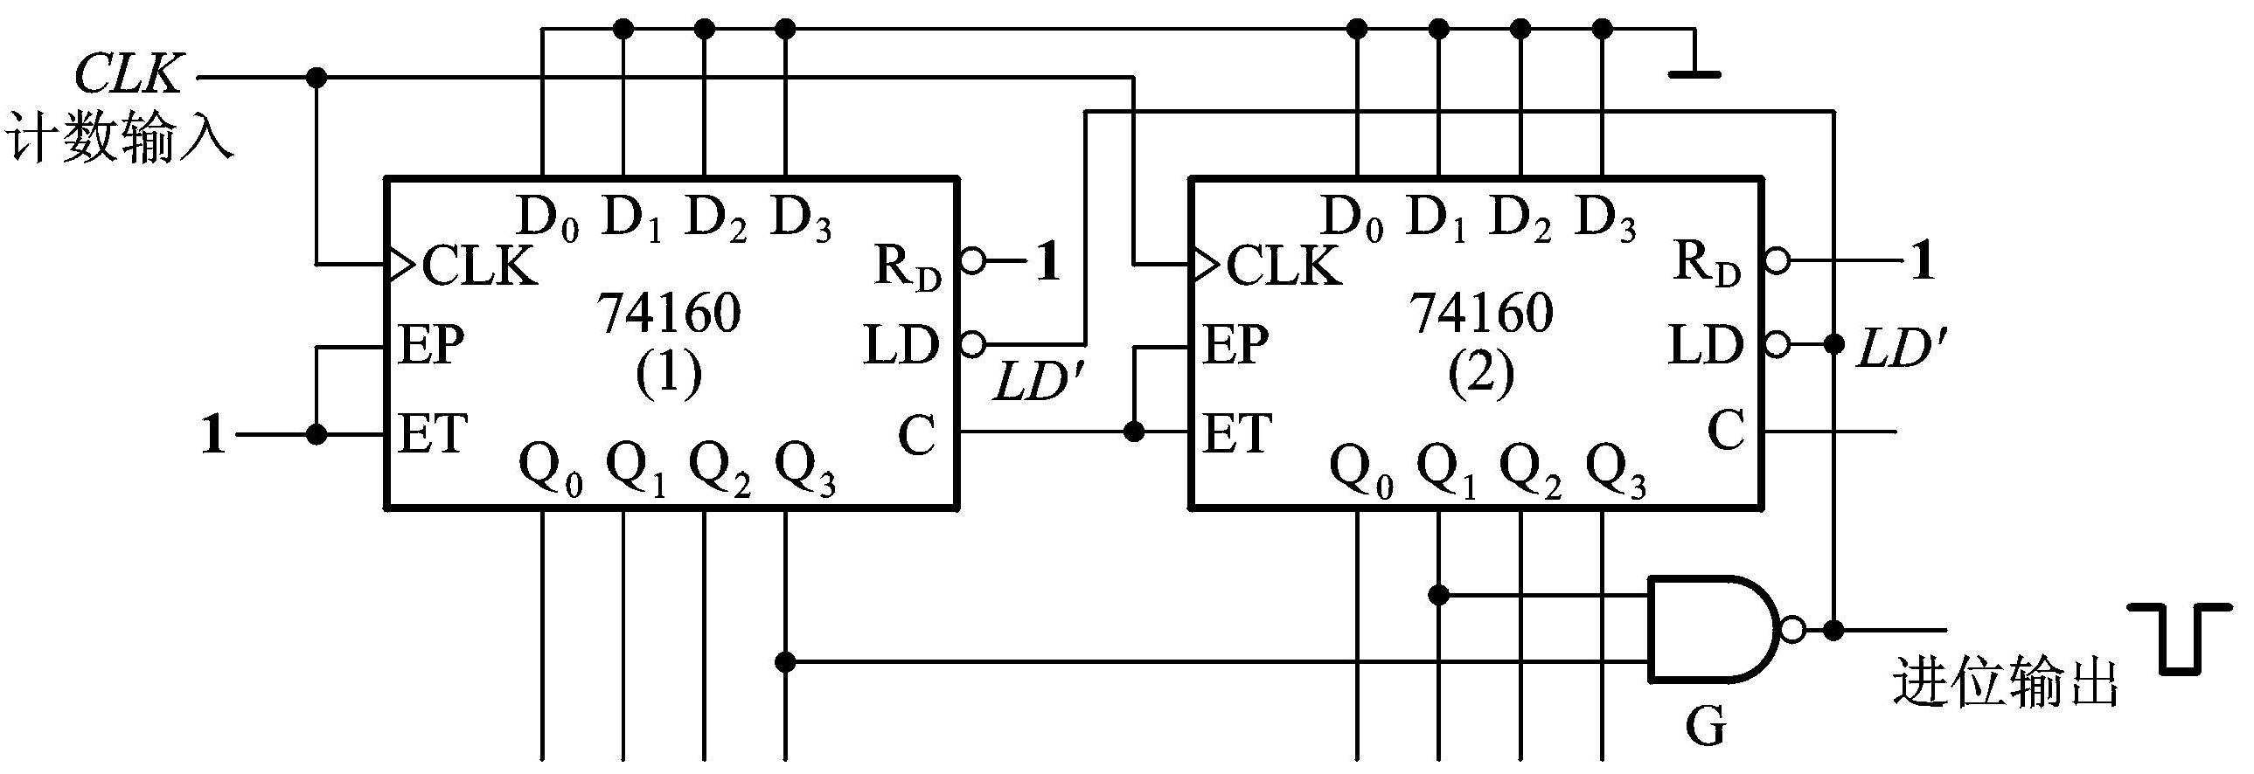
例：用74160接成二十九进制
整体置零
（异步）
整体置数
（同步）

Slide 56
任意进制计数器的构成方法题型小结
一、 M<N （用一片给定芯片及合适门电路，分析与设计）
1、固定M进制：掌握各种方法，注意标明进位端，写出有效状态循环图。
二、 M>N （用多片给定芯片及合适门电路，分析与设计）
1、 M＝N₁×N₂：掌握两种方法（串行进位和并行进位），注意标明进位端、说明片间进制、说明分频比、写出N1和N2进制各自的有效状态循环图。
2、 M＝N₁×N₂或 M ≠ N₁×N₂：掌握整体清零法。注意标明进位端、说明片间进制、说明分频比。（注意161和160芯片在实现时的区别）
三、 综合题：中规模组合逻辑电路与计数器相结合的题目。

Slide 57
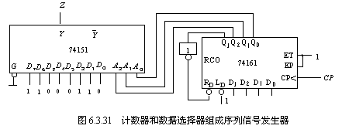
三、计数器的应用
试用计数器74××161和数据选择器设计一个
01100011序列发生器。
【例1】
解：由于序列长度P=8，故将74××161构成模8计数器，并选用数据选择器74××151产生所需序列，
Z
Q₃Q₂Q₁Q₀
74××151
1
D₇D₆D₅D₄D₃D₂D₁D₀
S₂ S₁ S₀
74××161
E
L
1 1 0 0 0 1 1 0

Slide 58
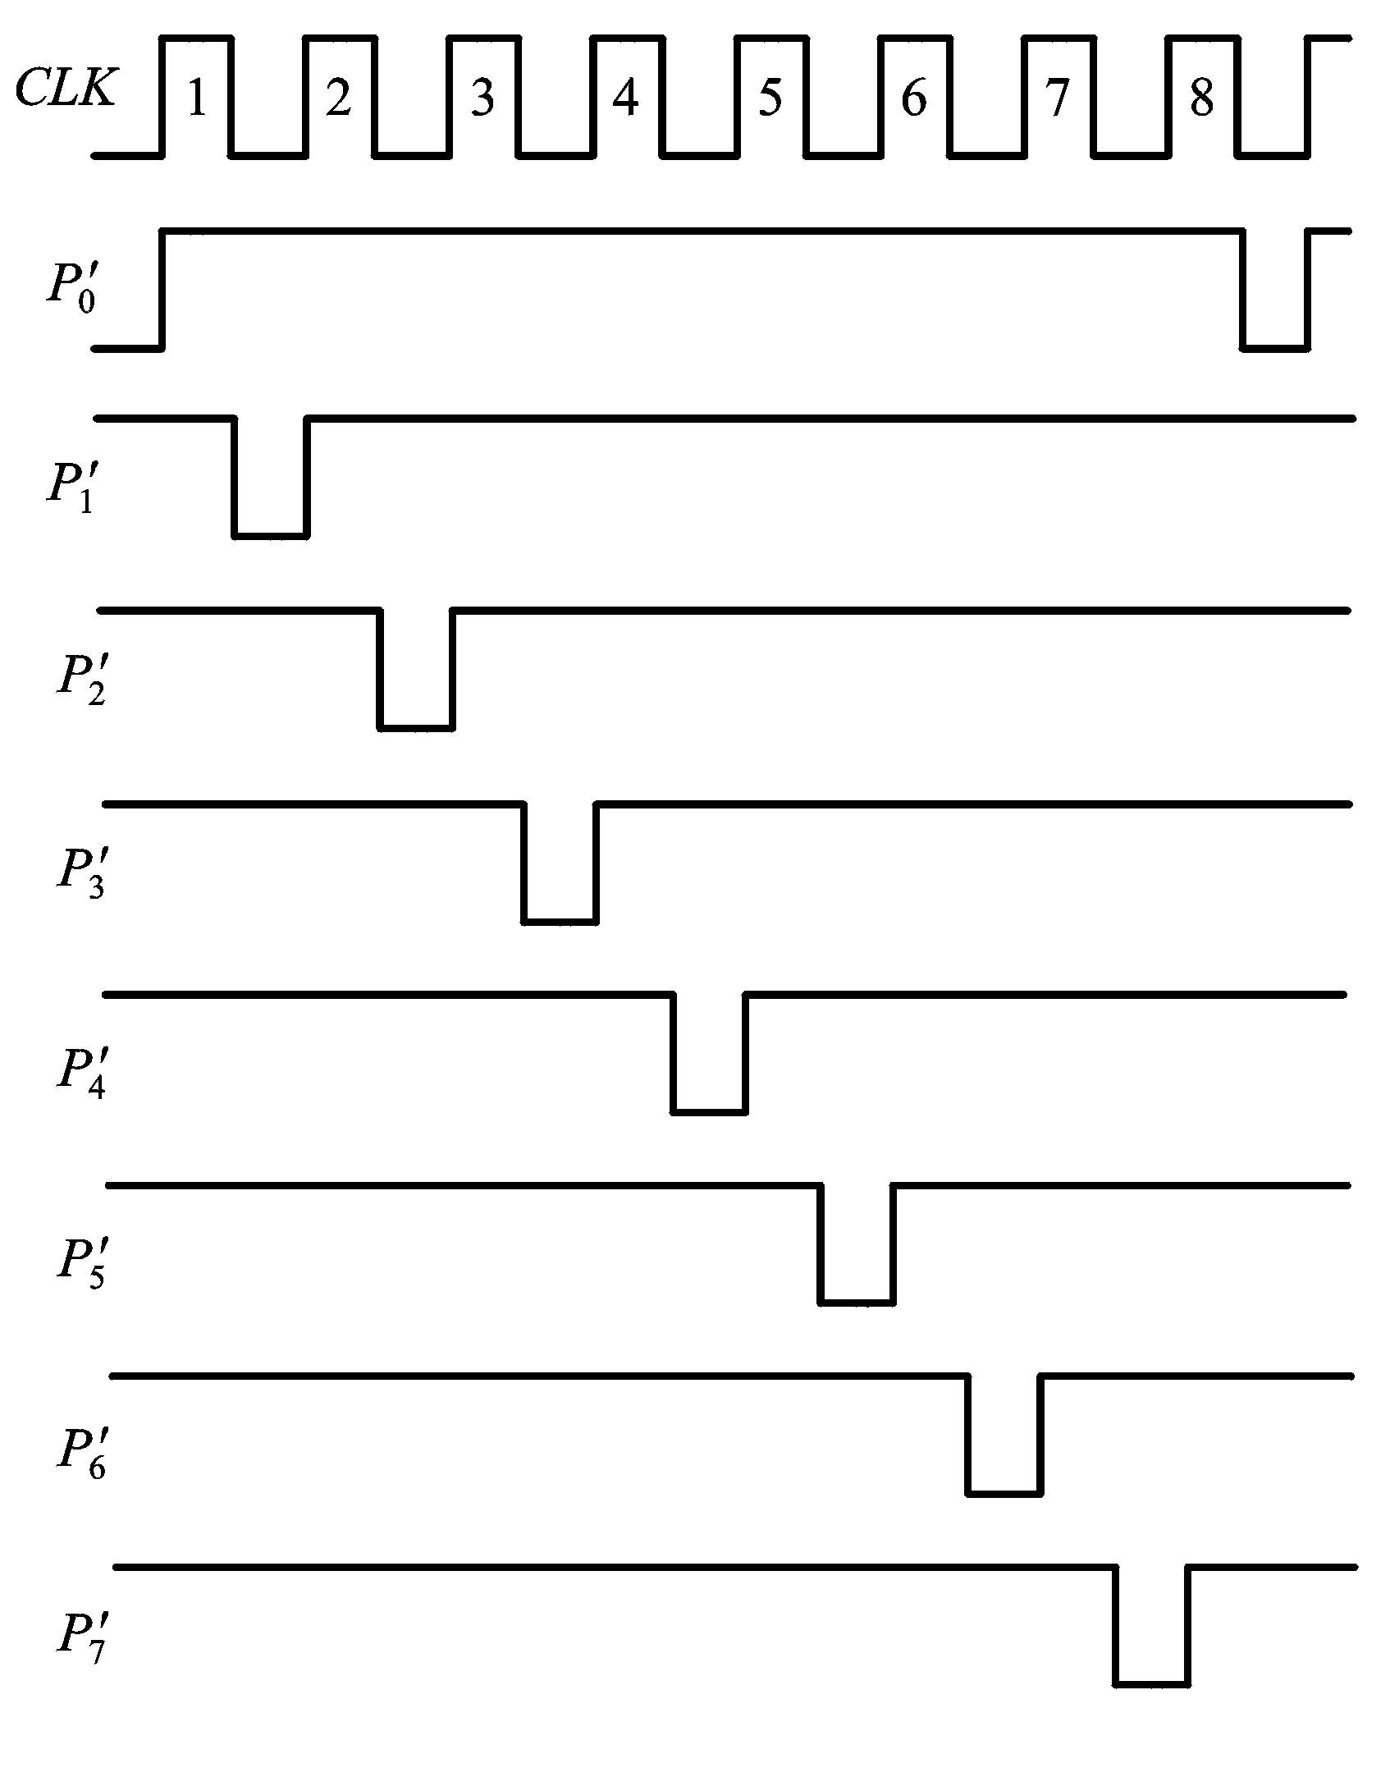
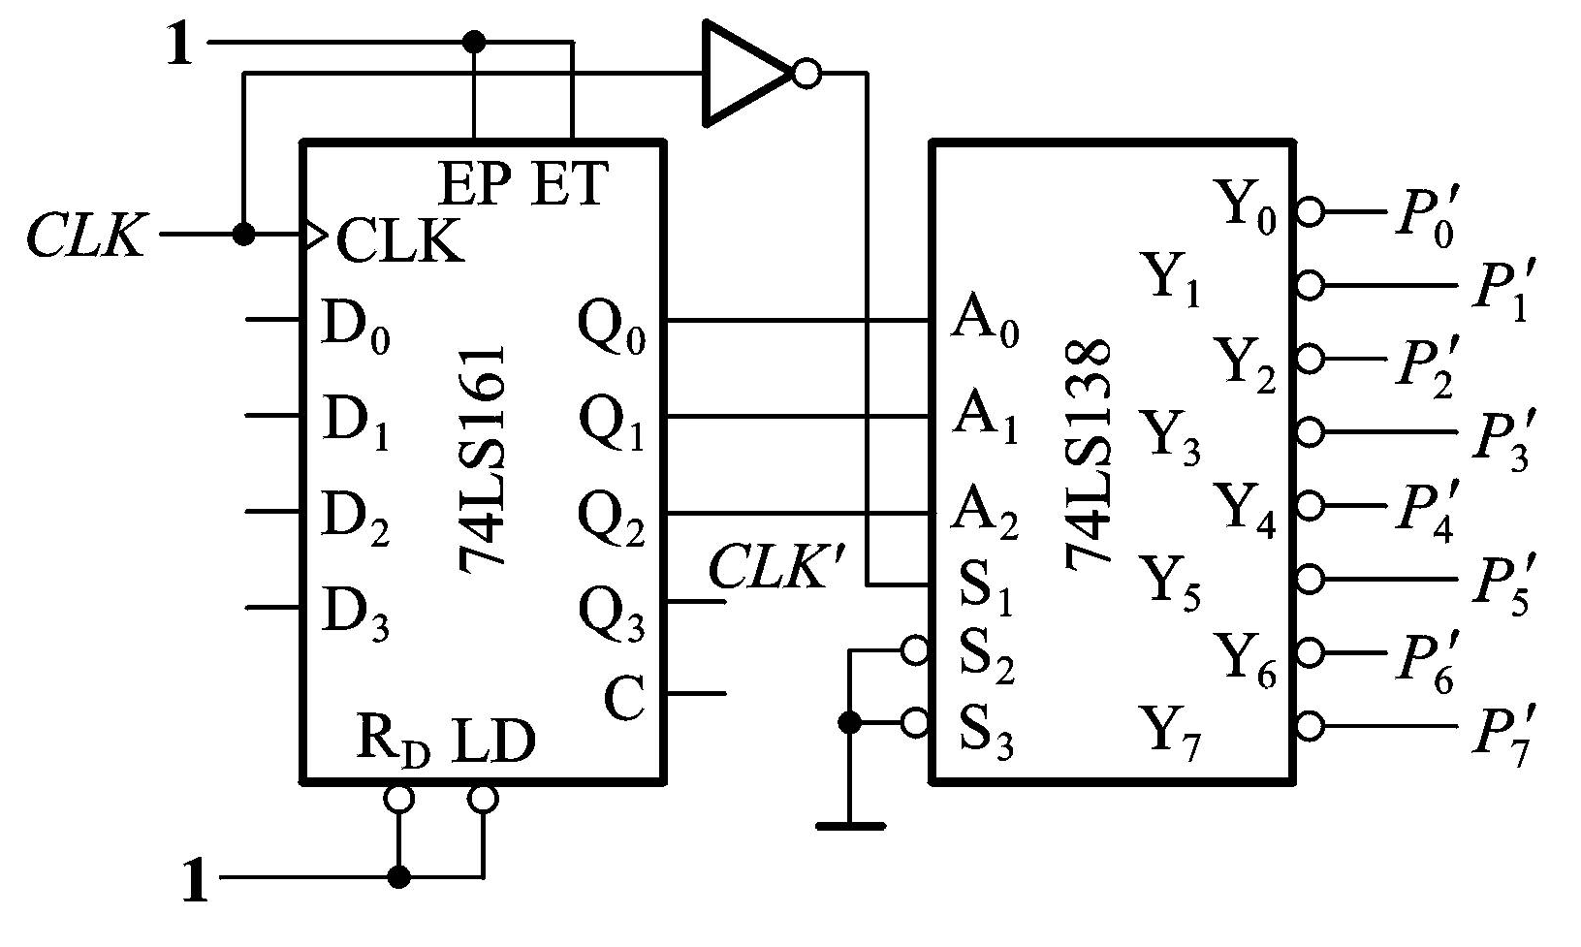
【例2】、计数器+译码器→顺序节拍脉冲发生器

Slide 59
【例3】
动态扫描键盘编码器
T=1时计数，T=0时保持
计数脉冲
32进制计数器
CP
T
Q₀Q₁Q₂ Q₃Q₄
0
.
键盘代码输出
.
1 0 0
1 0
.
1D2D3D
4D5D
五位寄存器
1Q2Q3Q4Q5Q
1 0 0 1 0
1 0 0 1 0
.
A₀A₁A₂
.
3—8译码器
CP
Y₀Y₁Y₂Y₃Y₄Y₅Y₆Y₇
S₀S₁
0 1 2 3 4 5 6 7
D₀D₁ D₂D₃
0
四选一选择器
1
0
Y
1
0
W
24 25 26 27 28 29 30 31
0

Slide 60
THE END

